Slide 1

Gıda Mühendisliğinde Bilgisayar Uygulamaları
Mühendislik Mimarlık Fakültesi
Gıda Mühendisliği Bölümü
Prof. Dr. Farhan ALFİN
2018-2019

Slide 2
Bu hafta
Enterpolasyon
  EĞİLİM işlevi (TREND)
  KAÇINCI işlevi (MATCH)
  İNDİS işlevi (INDEX)
Göreli, mutlak ve karışık başvurular arasında geçiş yapma

Slide 3
Enterpolasyon
1. Yaklaşım
İki bilinen değeri kullanarak, aradaki bilinmeyen bir üçüncü değeri hesaplama işlemidir.

Slide 4
Enterpolasyon kavramı, verilen bir fonksiyon sınıfından, grafiği verilen sınırlı sayıdaki veri noktasından geçecek şekilde bir y=f(x) fonksiyonu seçme işlemidir.
Enterpolasyon tekniklerinin kullanıldığı diğer önemli bir alan, tablo halinde verilen fonksiyonlarda yapılan işlemlerdir.
Tablo halinde verilen fonksiyonlardan kasıt, f(x) gibi bir fonksiyonun yalnızca bazı x değerleri için biliniyor olmasıdır.

Slide 5
Yukarıdaki tablodaki gibi eğer f(x) verilmiş ise; örneğin; x=5,5 için f(x) yani y'nin alacağı değer neye eşittir, şeklindeki bir sorunun yanıtı enterpolasyon teorisi ile verilebilir.

Slide 6
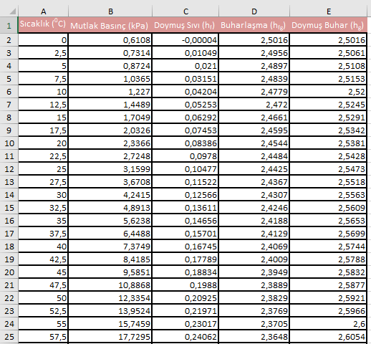
Doymuş buhar tablosunda Enterpolasyon
Daha önce yazdığınız doymuş buhar tablosu aşağıdaki şekil’de gösterilmektedir.

Slide 7
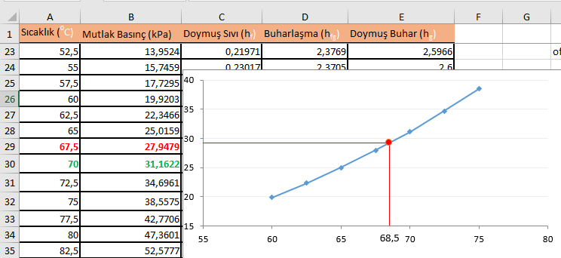
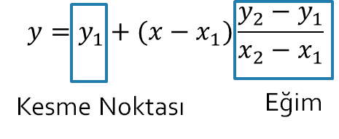
Lineer Enterpolasyon
Koordinatları (x₁,y₁), (x₂,y₂) olarak verilen iki noktadan bir doğru geçer ve denklemi; aşağıdaki şekillerde ifade edebilir.

Slide 8
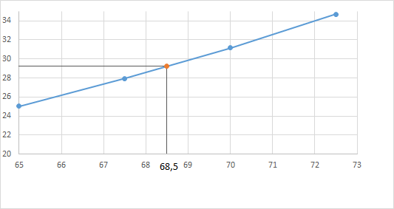
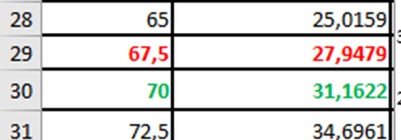
A29, A30, B29, B30 hücreleri Xdeğ1, Xdeğ2, Ydeğ1 ve Ydeğ2 olarak adlandırılalım.
Xdeğ1
Ydeğ1
Xdeğ2
Ydeğ2

Slide 9
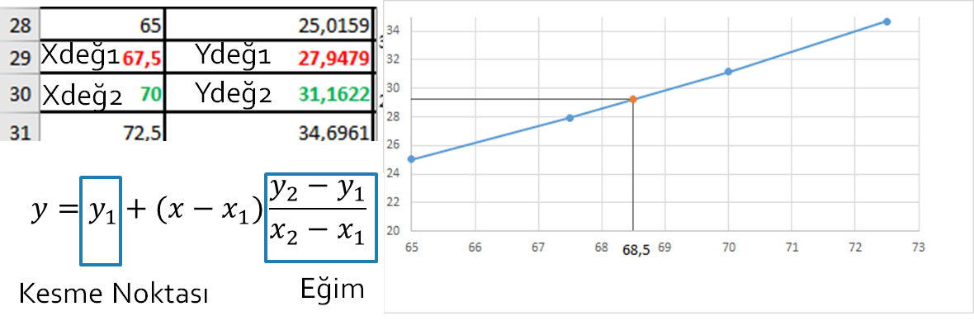
G29 hücrede istenen değer 68,5 yazalım ve İste adı verilelim.
G30 hücrede
=Ydeğ1+(iste-Xdeğ1)*(Ydeğ2-Ydeğ1)/(Xdeğ2-Xdeğ1)

Slide 10
EĞİLİM işlevi (TREND)
Bir doğrusal eğilim boyunca değerleri verir.
EĞİLİM (bilinen_y'ler; [bilinen_x'ler]; [yeni_x'ler]; [sabit])
Bilinen_y'ler Gerekli. Y = mx + b ilişkisinde önceden bildiğiniz y değerleri kümesi.
Bilinen_x'ler Gerekli. Y = mx + b ilişkisinde önceden bildiğiniz isteğe bağlı bir x değerleri kümesidir.

Slide 11
Yeni_x'ler Gerekli. EĞİLİM işlevinin karşılık gelen y değerlerini vermesini istediğiniz yeni x değerleridir.
Sabit İsteğe bağlı. B sabitinin 0 olup olmayacağını belirten mantıksal bir değerdir.

Slide 12
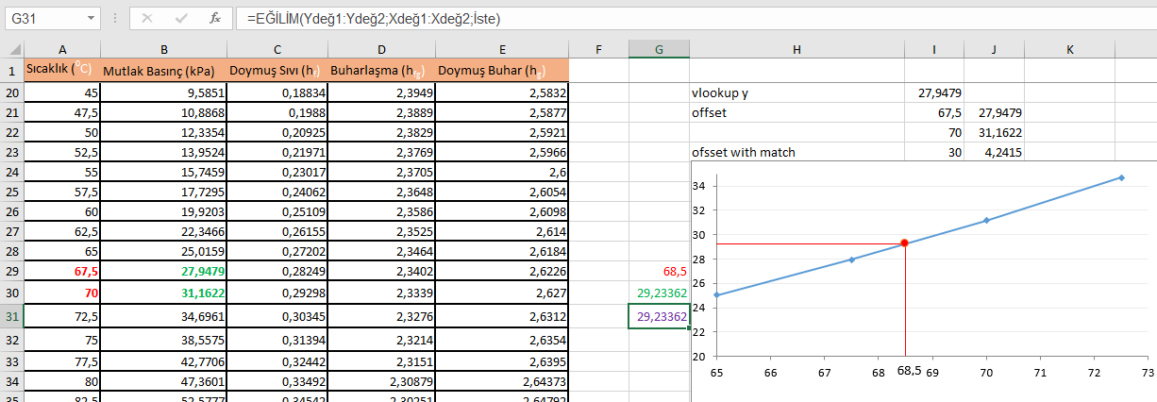
G31 hücrede aşağıdaki formülü yazalım.
=EĞİLİM(Ydeğ1:Ydeğ2;Xdeğ1:Xdeğ2;İste)

Slide 13
KAÇINCI işlevi (MATCH)
KAÇINCI işlevi, belirtilen öğeyi bir hücre aralık içinde arar ve öğenin aralıktaki göreli konumunu döndürür.
Örneğin, A1:A3 aralığı 5, 25 ve 38 değerlerini içeriyorsa, aralıktaki ikinci öğe 25 olduğundan =KAÇINCI(25,A1:A3,0) formülü 2 sayısını döndürür

Slide 14
KAÇINCI (aranan_değer; aranan_dizi; [eşleştir_tür])
aranan_değer Gerekli. aranan_dizi içinde eşleştirmek istediğiniz değer. Örneğin, telefon defterinde numara ararken, aranan değer olarak kişinin adını kullanırsınız, telefon numarası ise bulmak istediğiniz değerdir.
aranan_dizi Gerekli. Aramanın yapıldığı hücre aralığı.
eşleştir_tür İsteğe bağlı. -1, 0 veya 1 sayısı.

Slide 15
1 veya yok
KAÇINCI, aranan_değer'e eşit veya bundan küçük olan en büyük değeri bulur.
0
KAÇINCI, aranan_değer'e tam olarak eşit olan ilk değeri bulur.
-1
KAÇINCI, aranan_değer'e eşit veya bundan büyük olan en küçük değeri bulur. (azalan düzende yerleştirilmelidir;)

Slide 16
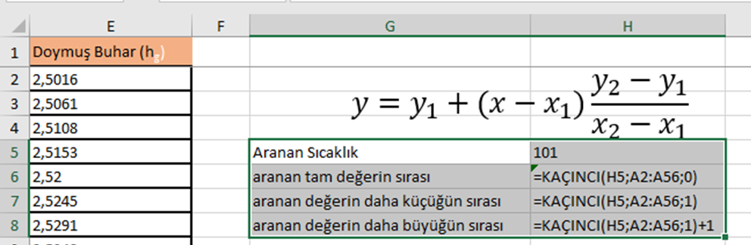
Aşağıdaki tablo gibi G5-H8 hücrelerde metinleri ve eşitlikleri yazalım.

Slide 17
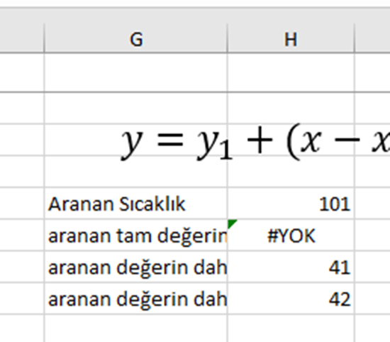
Sonuçlar aşağıdaki gibi olacak.

Slide 18
İNDİS işlevi (INDEX)
İNDİS işlevi, tablo veya aralığın içindeki bir değeri veya değerin başvurusunu döndürür.
İNDİS (dizi, satır_sayısı, [sütun_sayısı])
Dizi Gerekli. Bir hücre aralığı veya dizi sabitidir.
Satır_sayısı Gerekli. Dizinin içinden değeri verilecek satırı seçer. Satır_sayısı belirtilmezse, Sütun_sayısı gerekir.
Sütun_sayısı İsteğe bağlı. Dizinin içinden değeri verilecek sütunu seçer. Sütun_sayısı belirtilmezse, Satır_sayısı gerekir.

Slide 19
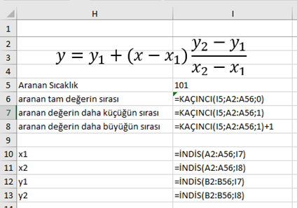
Aşağıdaki tablo gibi G10-H13 hücrelerde metinleri ve eşitlikleri yazalım.

Slide 20
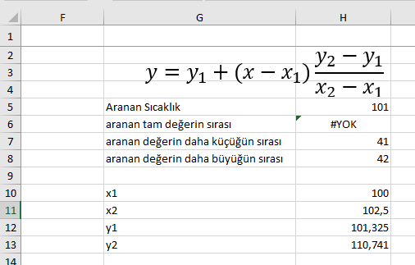
Sonuçlar aşağıdaki gibi olacak.

Slide 21
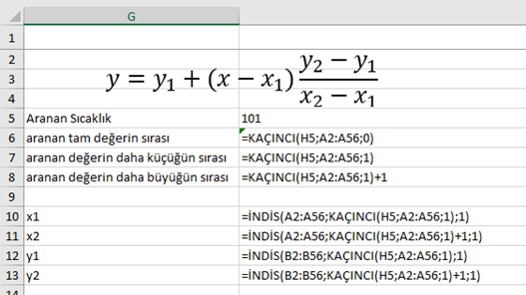
Tek bir eşitlik ile hesaplamak için aşağıdaki gibi KAÇINCI işlevi İNDİS işleve içerisinde ve İNDİS işleve EĞİLİM işleve içerisinde koyarız .

Slide 22
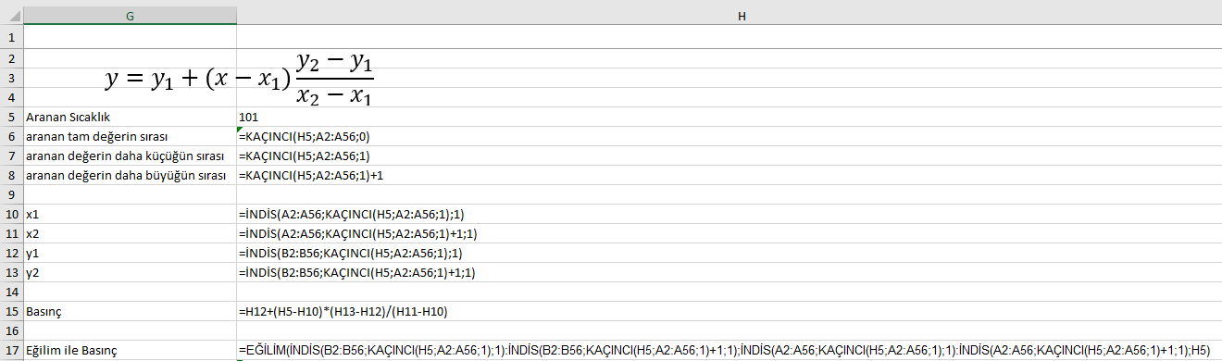
=EĞİLİM(İNDİS(B2:B56;KAÇINCI(H5;A2:A56;1);1):İNDİS(B2:B56;KAÇINCI(H5;A2:A56;1)+1;1);İNDİS(A2:A56;KAÇINCI(H5;A2:A56;1);1):İNDİS(A2:A56;KAÇINCI(H5;A2:A56;1)+1;1);H5)

Slide 23
Verilen değer basınç olursa sıcaklık veya doymuş buharın başka özelliği hesaplamak için bir Excel sayfası yazınız.

Slide 24
Eşitlikler ile Doymuş basıncı ve Sıcaklığı hesaplaması

Slide 25
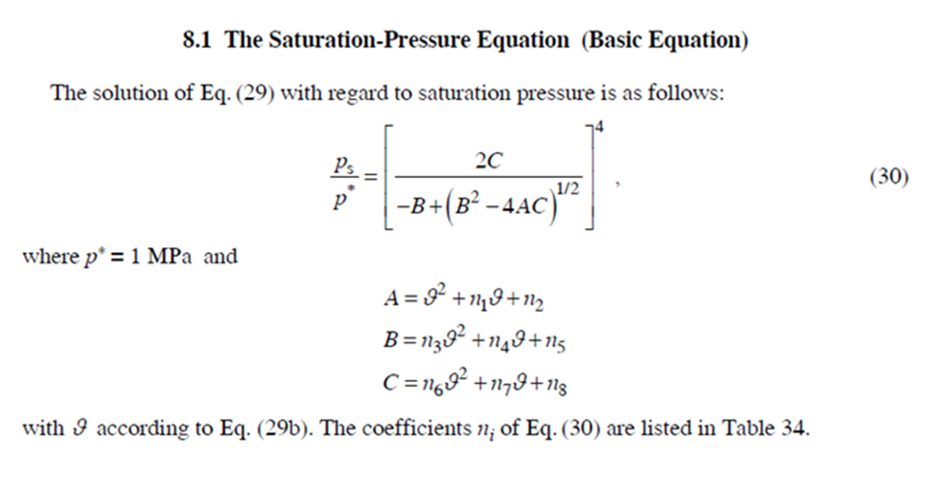
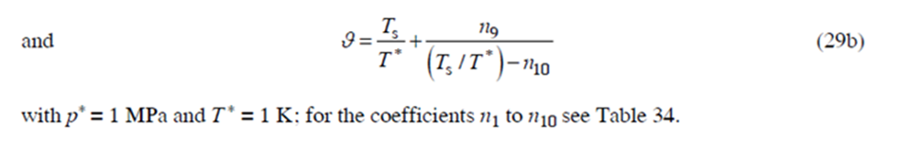
Verilen bir sıcaklığı için doymuş basıncı hesaplamak için aşağıdaki eşitlikler kullanabilir.

Slide 26
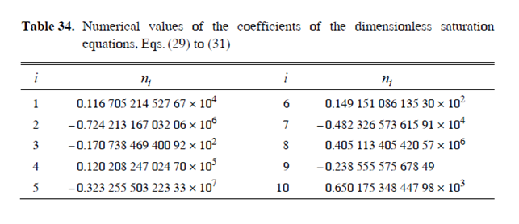

Slide 27
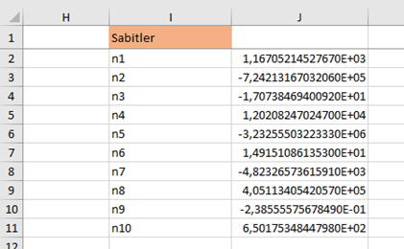
İlk Önce sabitlerin adları I2:I11 hücrelerde, J2:J11 hücrelerde değerleri aşağıdaki gibi yazalım

Slide 28
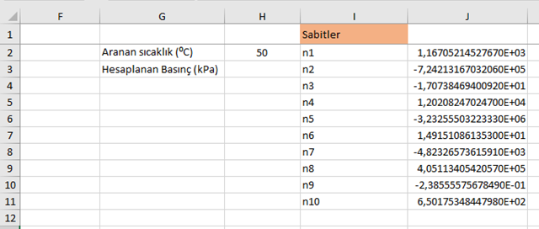
G2 hücrede (Aranan sıcaklık (⁰C), H2 hücrede 50, G3 (Hesaplanan Basınç (kPa) yazınız.

Slide 29
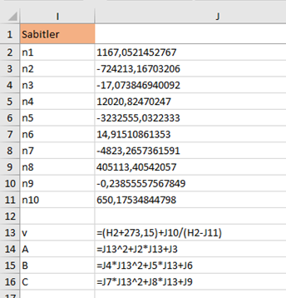
I13, I14, I15, ve I16 hücrelerde v, A, B, C yazalım.
J13, J14, J15 ve J 16 hücrelerde aşağıdaki gibi eşitlileri yazınız.

Slide 30
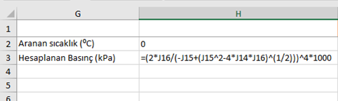
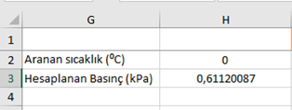
H3 hücrede aşağıdaki gibi eşitliği yazınız
Sonuç aşağıdaki gibi olacaktır

Slide 31
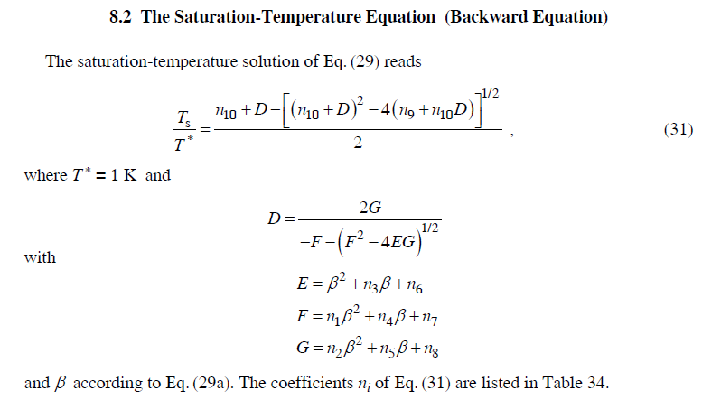
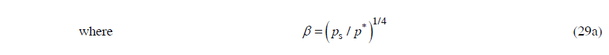
Doymuş sıcaklık hesaplamak için aşağıdaki eşitliği kullanınız.

Slide 32
Göreli, mutlak ve karışık başvurular arasında geçiş yapma
Varsayılan olarak, hücre başvurusu başvuru hücrenin konumunu göre olduğu anlamına gelir göreli bir başvuru ' dir.
Örneğin, A2 hücresine C2 hücreden başvuruda bulunuyorsa, aslında iki sütun (A eksi C) sola olan bir hücreye başvuruda — aynı satırda (2). Formül başvuru değişecek göreli hücre başvurusu içeren bir formül kopyaladığınızda.

Slide 33
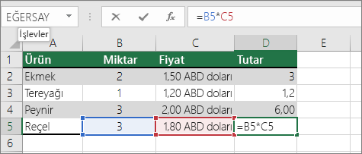
Formülü kopyalarsanız, örneğin, = B4 * C4 D5 D4 hücresine, D5 formülde sağa doğru bir sütuna göre ayarlanır ve haline gelir = B5 * C5.

Slide 34
Bu örnekte özgün hücre başvurusunu, kopyaladığınızda korumak istiyorsanız, hücre başvurusunu dolar işareti ($) ile satır ve sütunlar (B ve C) koyarak mutlak yaptığınız.
Ardından, formülü kopyaladığınızda $B$4 * $C$ 4 D5 için D4 formülü tam olarak aynı kalır.
Seyrek, karışık mutlak ve göreli hücre başvurularını ya da koyarak sütun veya satır değerinin dolar işareti isteyebilirsiniz — sütunu veya satırı (örneğin, $B4 veya C$ 4) düzeltir.

